Slide 1
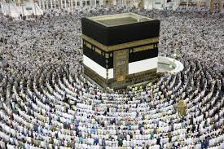
স্বাগতম

Slide 2
পরিচিতি
শাহীন আলম
পদবী : সহকারী মৌলভী
নূতন বাজার দাখিল মাদরাসা
ইন্ডেক্স নং- 2097881
ছাতক-সুনামগঞ্জ
মোবা : ০১৭১৮৩৪৯০০৮
ই-মেইলঃ shahinrampuri@gmail.com
শ্রেণিঃ দশম
বিষয়ঃ আল আক্বাঈদ ওয়াল ফিকহ
দ্বিতীয় ভাগ
তৃতীয় পরিচ্ছেদ
ছাত্র/ছাত্রী সংখ্যাঃ ৫০জন
তারিখঃ১৬/০৯/২০১৫

Slide 3
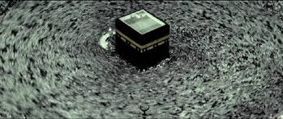

ছবিটির দিকে লক্ষ্য কর

Slide 4
আজকের পাঠ
হজ্ব

Slide 5
শিখনফল
এই পাঠ শেষে শিক্ষার্থীরাঃ
১। হজ্বের সংজ্ঞা বলতে পারবে।
২।হজ্বের ফরজ নির্ণয় করতে পারবে।
৩। হজ্বের ওয়াজিব গুলো বলতে পারবে।

Slide 6

হজ্বের চিত্র।

Slide 7
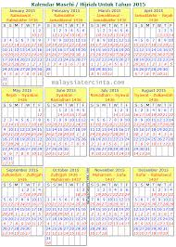
হজ্বের সময়
জিলহজ্বের ০৯তারিখ
হতে
জিলহজ্বের ১৩তারিখ
পর্যন্ত
জিলকদ
জিলহাজ্ব

Slide 8
একক কাজ
১। হজ্ব কাকে বলে?
২। হজ্ব কখন পালন করতে হয়?

Slide 9
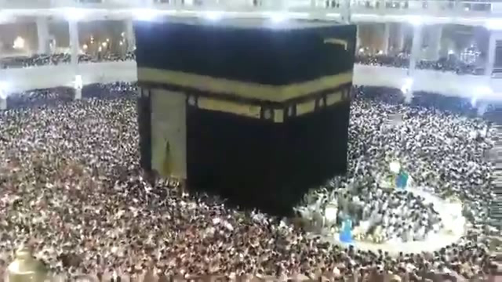
একটি ভিডিও দেখি

Slide 10
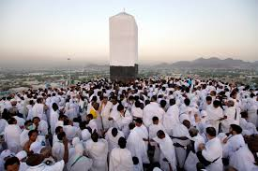
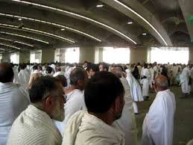
আরাফাতের ময়দানে অবস্থান করা
তাওয়াফ করা
ইহরাম বাধা

Slide 11
জোড়ায় কাজ
১। হজ্বের ফরজ কয়টি নাম লিখ?
২। তোয়াফ কি? খাতায় লিখ।

Slide 12
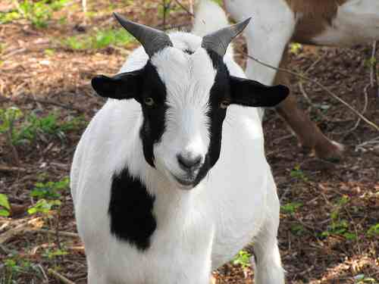
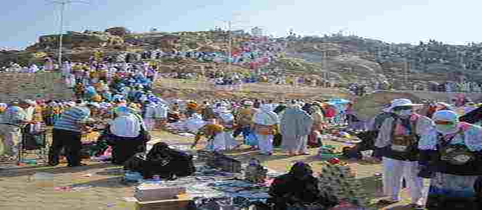
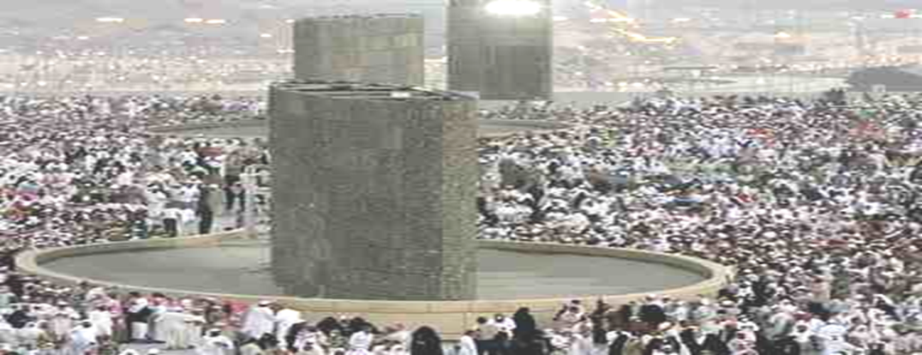
সমাধান (ছবির মাধ্যমে)
দম দেওয়া
মুজদালিফায় অবস্থান
কংকর নিক্ষেপ

Slide 13
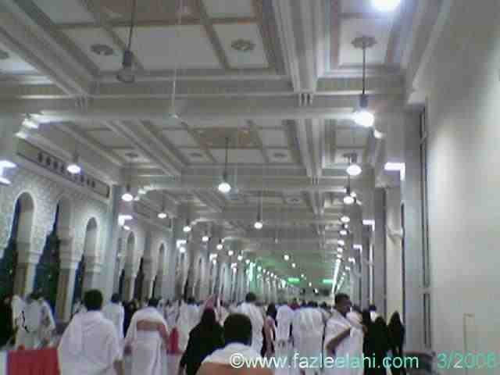
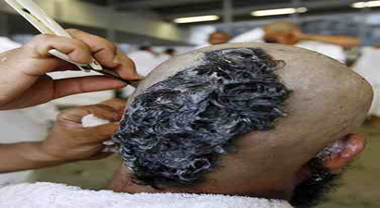
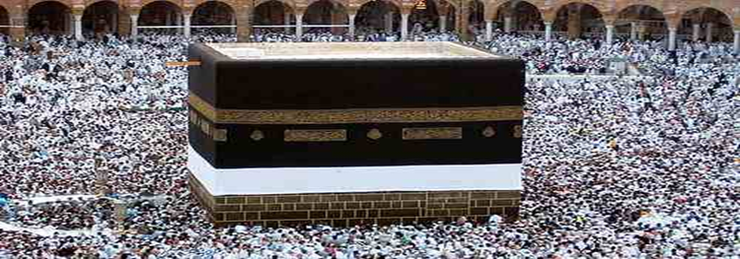
মাথা মুন্ডন
বিদায়ী তওয়াফ
সাফা মারওয়া সায়ী

Slide 14
দলীয় কাজ
১।গোলাপ দলঃ হজ্বের ওয়াজিব কয়টি ও কি কি?
২। সবুজ দলঃ কোন কোন পশু দ্বারা কোরবানী করা যায়?

Slide 15
মুল্যায়ন
কোন কোন পশু দ্বারা দম করা জায়েয?
বিদায়ী তোয়াফ কাদের উপর ওয়াজিব?
হজ্ব কখন ফরজ করা হয়?

Slide 16
বাড়ির কাজ
আল কোরআনের আলোকে হজ্বের গুরুত্ব ৮ লাইনের মধ্যে লিখে আনবে।

Slide 17
ধন্যবাদ

